Slide 1

Digital data analytics
DIGITAL DATA ANALYTICS
Jorge da Costa Ferreira - 2018
www.edit.com.pt

Slide 2
Digital data analytics
DIGITAL ANALYTICS
A importância do analytics para o negócio
Relação desta função com outras áreas de negócio: marketing, logistica, digital
Casos de estudo em projetos reais
#1
MÓDULO
AS ÁREAS DO ANALYTICS
Contextualização dos diferentes tipos de data analytics, desde a análise descritiva, à preditiva e culminando na analise perscritiva: data mining, machine learning, análise estatística
#2
MÓDULO
EXTRAÇÃO DE CONHECIMENTO DOS DADOS
O processo de extração de conhecimento dos dados
Tipo de aprendizagem com dados
As tarefas de classificação, regressão e segmentação
Demonstrações em KNIME
#3
MÓDULO
Jorge da Costa Ferreira - 2018
www.edit.com.pt

Slide 3
Digital data analytics
Digital analytics
A importância do analytics para o negócio
Relação desta função com outras áreas de negócio: marketing, logistica, digital
Casos de estudo em projetos reais
#1
MÓDULO
AS ÁREAS DO ANALYTICS
Contextualização dos diferentes tipos de data analytics, desde a análise descritiva, à preditiva e culminando na analise perscritiva: data mining, machine learning, análise estatística
#2
MÓDULO
EXTRAÇÃO DE CONHECIMENTO DOS DADOS
O processo de extração de conhecimento dos dados
Tipo de aprendizagem com dados
As tarefas de classificação, regressão e segmentação
Demonstrações em KNIME
#3
MÓDULO
Jorge da Costa Ferreira - 2018
www.edit.com.pt

Slide 4
Digital data analytics
DATA ANALYTICS EM PYTHON.
Introdução ao python: jupyter nobook e pycharm
A importância da programação em data analytics
Principais librarias analicas disponiveis: pandas, scikit-learn, numpy
#4
MÓDULO
IMPLEMENTAÇÃO EM PYTHON
Arquitetura de um modelo em scikit-learn
Implementação do modelo step-by-step através das librarias do scikit-learn
#5
MÓDULO
DATA ANALYTICS LIFECYCLE
O processo de desenvolvimento de um projeto de analytics: da definição do problema à solução implementada
#6
MÓDULO
Jorge da Costa Ferreira - 2018
www.edit.com.pt

Slide 5
Digital data analytics
GESTÃO DE EQUIPAS EM DATA ANALYTICS
Perfis de dados existentes nas organizações; estratégias de gestão de equipas; o papel do data science nas organizações
#7
MÓDULO
CASE STUDY EM GRUPO
Implementação de um case study: Projeto de machine learning
Apresentações dos grupos
#8
MÓDULO
Jorge da Costa Ferreira - 2018
www.edit.com.pt

Slide 6

Digital data analytics
ALGUNS DADOS ACERCA DE MIM:
Mestrado em Engenharia Industrial e Gestão
Dissertação em Machine Learning tradicional
Business Analyst @ HUUB
Co-Founder @ ShopAI.co
Contem-me, onde é que os dados vos podem ajudar?
Jorge da Costa Ferreira - 2018
www.edit.com.pt

Slide 7
Digital data analytics
DATA ANALYTICS
#1
Processo de análise de data sets (normalmente de grande dimensão) para obter informação relevante neles contida. Extração de padrões na informação que retrata a realidade, prevê fututos acontecimentos com base no histórico e suporta a tomada de decisão.
#2
#3
#4
Data analytics é:
Uma buzzword que compreende um conjuto de processos potenciados por tecnologias de análise e pode computacional;
Uma tarefa relativamente fácil que requer conhecimento do negócio.
#5
#6
#7
#8
Jorge da Costa Ferreira - 2018
www.edit.com.pt

Slide 8
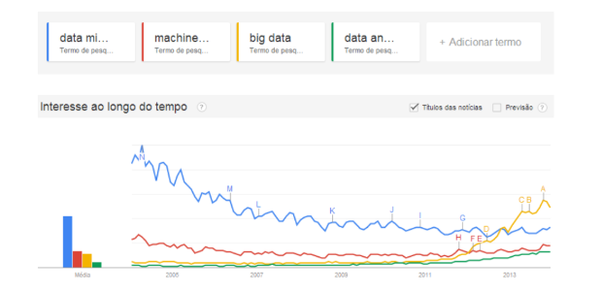
Digital data analytics
DATA ANALYTICS
#1
Como vamos ver o data analytics é composto por um conjunto de matérias cujo interesse tem flutuado ao longo do tempo.
#2
#3
#4
#5
#6
#7
#8
Jorge da Costa Ferreira - 2018
www.edit.com.pt

Slide 9
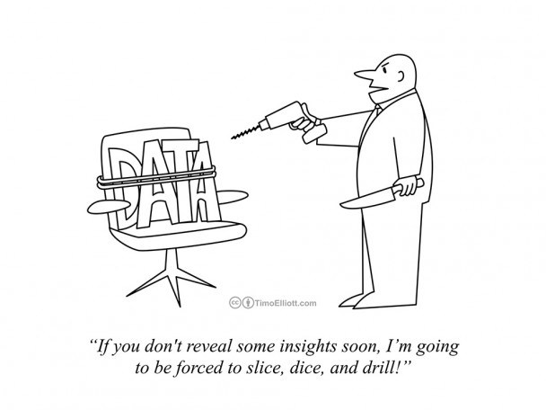
Digital data analytics
DATA ANALYTICS
#1
Data analytics não é:
Aplicação cega de algoritmos;
Encontrar relações onde elas não exitem;
Torturar os dados até eles confessarem algo;
Uma tarefa difícil de entender que requer um grau avançado em computer science.
#2
#3
#4
#5
#6
#7
#8
Jorge da Costa Ferreira - 2018
www.edit.com.pt

Slide 10
Digital data analytics
IMPORTÂNCIA DO DATA ANALYTICS
#1
Os dados gerados pelo negócio podem ajudar a:
Retratar a realidade;
Minimizar a imprevisibilidade do futuro;
Suportar a tomada de decisões;
Passar de HiPPO (highest paid person's opinion) para decisões fundamentadas.
#2
#3
#4
#5
#6
“If you can’t measure it, you can’t manage it.”
Peter Drucker
#7
#8
Jorge da Costa Ferreira - 2018
www.edit.com.pt

Slide 11
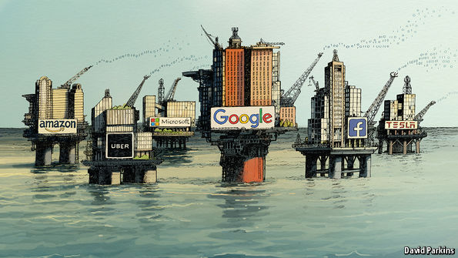
Digital data analytics
IMPORTÂNCIA DO DATA ANALYTICS
#1
#2
#3
#4
#5
#6
“The world’s most valuable resource”
The Economist
#7
#8
Jorge da Costa Ferreira - 2018
www.edit.com.pt

Slide 12
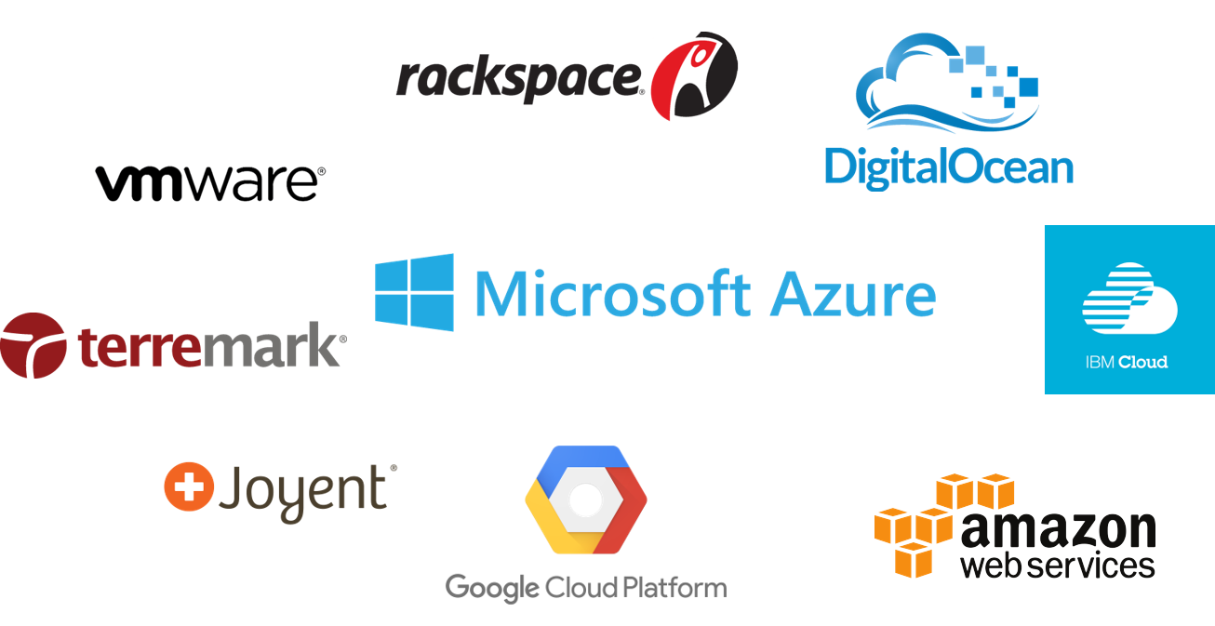
Digital data analytics
IMPORTÂNCIA DO DATA ANALYTICS
#1
#2
#3
#4
#5
#6
Espaço de armazenamento e capacidade de processamento estão cada vez mais baratos
#7
#8
Jorge da Costa Ferreira - 2018
www.edit.com.pt

Slide 13
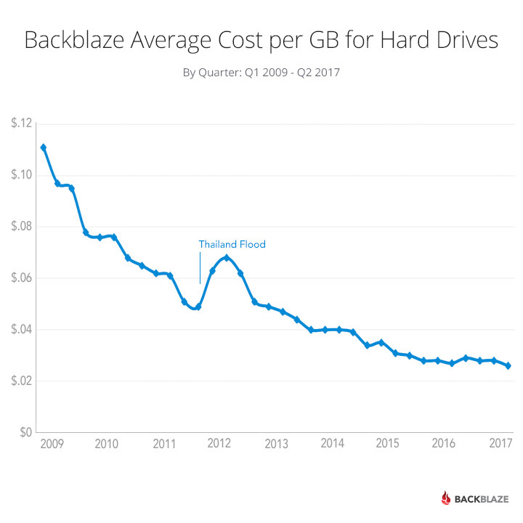
Digital data analytics
IMPORTÂNCIA DO DATA ANALYTICS
#1
#2
#3
#4
#5
#6
#7
#8
Jorge da Costa Ferreira - 2018
www.edit.com.pt

Slide 14

Digital data analytics
IMPORTÂNCIA DO DATA ANALYTICS
#1
#2
#3
#4
#5
#6
Modelos e algoritmos mais avançados e disponívies
#7
#8
Jorge da Costa Ferreira - 2018
www.edit.com.pt

Slide 15



Digital data analytics
IMPORTÂNCIA DO DATA ANALYTICS
#1
O data analytics pode suportar praticamente qualquer área de negócio:
#2
Logística
#3
#4
Product Management
#5
#6
Marketing & Sales
#7
#8
Jorge da Costa Ferreira - 2018
www.edit.com.pt

Slide 16
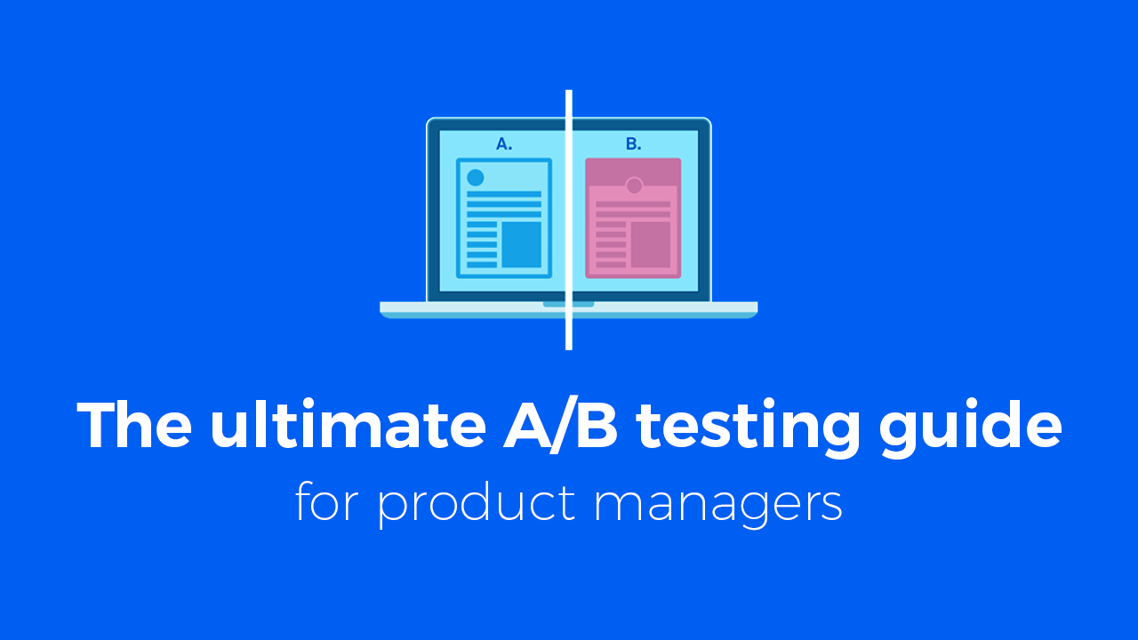
Digital data analytics
DATA ANALYTICS – EXEMPLO: A/B TESTING
#1
Data Analytics pode ser aplicada ao product management, por exemplo na gestão de problemas reportados no produto desenvolvido, ou para suporte na tomada de decisão de funcionalidades a utilizar.
#2
#3
#4
#5
#6
A/B TESTING
#7
#8
Jorge da Costa Ferreira - 2018
www.edit.com.pt

Slide 17
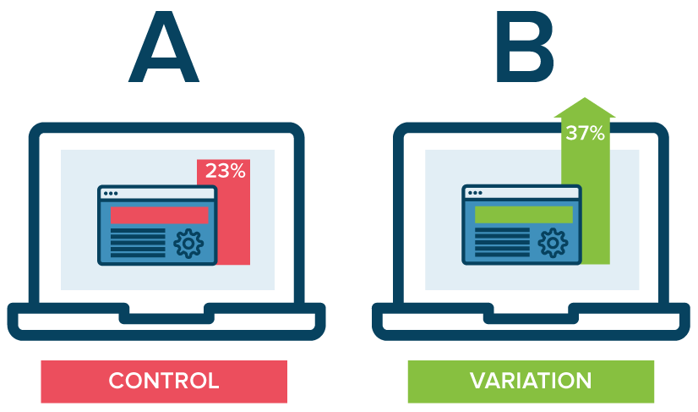
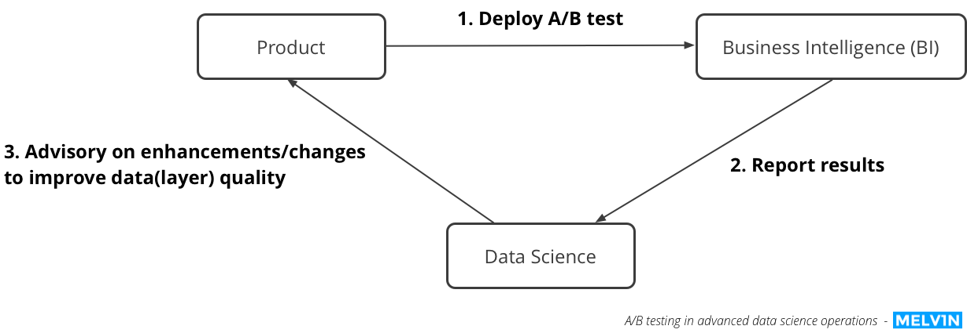
Digital data analytics
DATA ANALYTICS – EXEMPLO: A/B TESTING
#1
#2
#3
#4
#5
#6
#7
#8
Jorge da Costa Ferreira - 2018
www.edit.com.pt

Slide 18


Digital data analytics
DATA ANALYTICS – EXEMPLO: A/B TESTING
#1
#2
#3
#4
#5
#6
#7
Original
Variação (+43.4% de vendas)
#8
Jorge da Costa Ferreira - 2018
www.edit.com.pt

Slide 19


Digital data analytics
DATA ANALYTICS – EXEMPLO: TRÁFEGO, CAMPANHAS E LEADS
#1
Data Analytics pode ser aplicada ao Marketing & Sales de diversas maneiras. Os CRM mais famosos, como Salesforce e HubSpot têm se tornado ferramentas cada vez mais analíticas.
Estas ferramentas permitem:
Dashboarding do funíl de vendas;
Métricas de tráfego em websites;
SEO;
Return on investement de campanhas;
#2
#3
#4
#5
#6
#7
#8
Jorge da Costa Ferreira - 2018
www.edit.com.pt

Slide 20
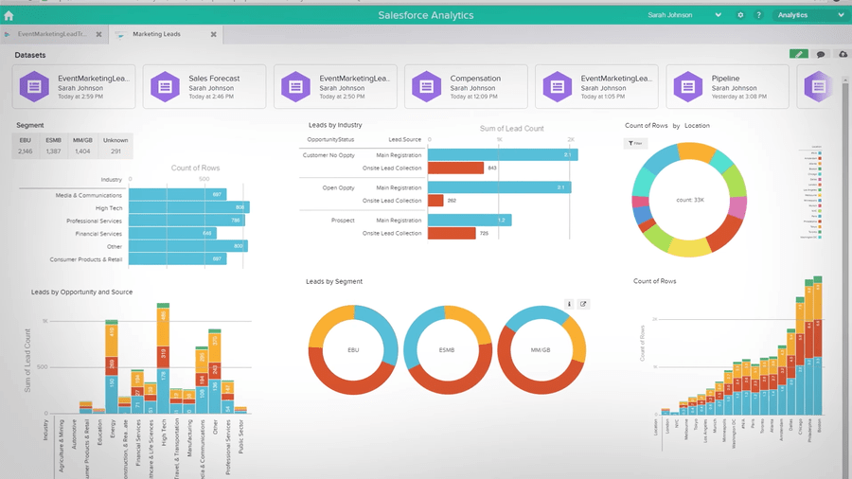
Digital data analytics
DATA ANALYTICS – EXEMPLO: TRÁFEGO, CAMPANHAS E LEADS
#1
#2
#3
#4
#5
#6
#7
#8
Salesforce Marketing Leads dashboard
Jorge da Costa Ferreira - 2018
www.edit.com.pt

Slide 21


Digital data analytics
DATA ANALYTICS – CASO PRÁTICO:
#1
Em 2015 a Spotify lançou Discover Weekly
#2
#3
#4
#5
#6
Uma funcionalidade que parece conhecer-me melhor que eu mesmo...
#7
#8
Jorge da Costa Ferreira - 2018
www.edit.com.pt

Slide 22


Digital data analytics
DATA ANALYTICS – CASO PRÁTICO:
#1
Em 2015 a Spotify lançou Discover Weekly
#2
#3
#4
#5
#6
#7
#8
Jorge da Costa Ferreira - 2018
www.edit.com.pt

Slide 23

Digital data analytics
DATA ANALYTICS – CASO PRÁTICO:
#1
Uma pequena história sobre aplicações de sugestão musical...
#2
#3
#4
Manual
Estratégia híbrida
#5
Análise de conteúdo
Tags
#6
Filtro colaborativo
#7
Manual
#8
Jorge da Costa Ferreira - 2018
www.edit.com.pt

Slide 24
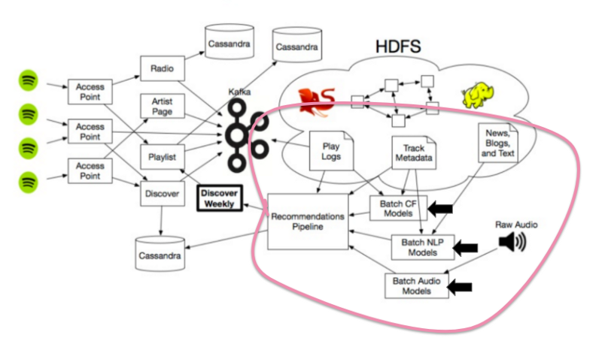
Digital data analytics
DATA ANALYTICS – CASO PRÁTICO:
#1
Combinação de 3 métodos diferentes:
#2
Filtro colaborativo
Natural Language Processing (NLP)
Análise de conteúdo aúdio
#3
#4
#5
#6
#7
#8
Jorge da Costa Ferreira - 2018
www.edit.com.pt

Slide 25
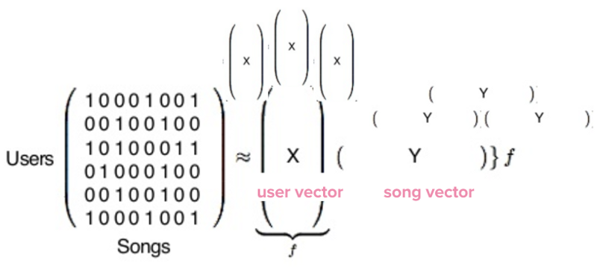
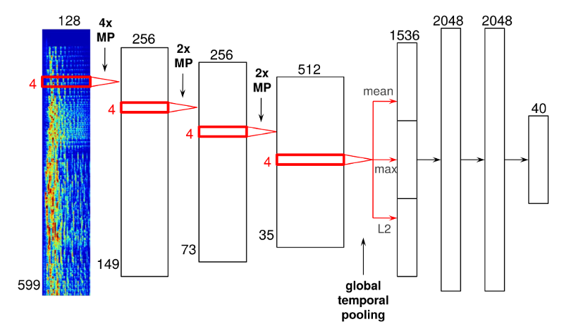
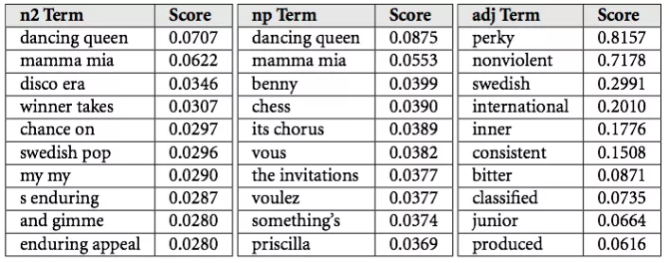
Digital data analytics
DATA ANALYTICS – CASO PRÁTICO:
#1
Clustering ou K-NN
#2
#3
#4
#5
CNN
#6
NLP Sentiment Analysis
#7
Para mais detalhe vejam aqui!
#8
Jorge da Costa Ferreira - 2018
www.edit.com.pt

Slide 26



Digital data analytics
AS ÁREAS DO DATA ANALYTICS
#1
Análise descritiva: O que aconteceu?
Quando se pretende sumarizar os resultados de todo ou de uma parte do seu negócio
Análise preditiva: O que vai acontecer?
Quando se pretende fazer uma previsão sustentada de um acontecimento futuro
Análise prescritiva: O que deve ser feito?
Quando se utiliza as regras e/ou tendências extraídas dos dados para suportar a tomada de decisão
#2
#3
#4
#5
#6
#7
#8
Jorge da Costa Ferreira - 2018
www.edit.com.pt

Slide 27
Digital data analytics
COMO É QUE AS 3 ÁREAS FAZEM ANÁLISES?
#1
Análise descritiva: O que aconteceu?
Quando é que o João começou a usar a nossa loja online?
Quanto é que o João já gastou na loja?
Que produtos é que o João comprou?
Análise preditiva: O que vai acontecer?
Qual a probabilidade de o João comprar no próximo mês?
Que produtos é que o João vai comprar?
Análise prescritiva: O que deve ser feito?
Que promoção devemos recomenadar ao João?
Que novos produtos devemos lançar para satisfazer clientes como o João?
#2
#3
#4
#5
#6
#7
#8
Jorge da Costa Ferreira - 2018
www.edit.com.pt

Slide 28
Digital data analytics
VALOR E DEPENDÊNCIAS DAS ÁREAS DE DATA ANALYTICS
#1
#2
Valor
Prescritiva
#3
#4
Preditiva
#5
#6
Descritiva
#7
#8
Dificuldade
Jorge da Costa Ferreira - 2018
www.edit.com.pt

Slide 29
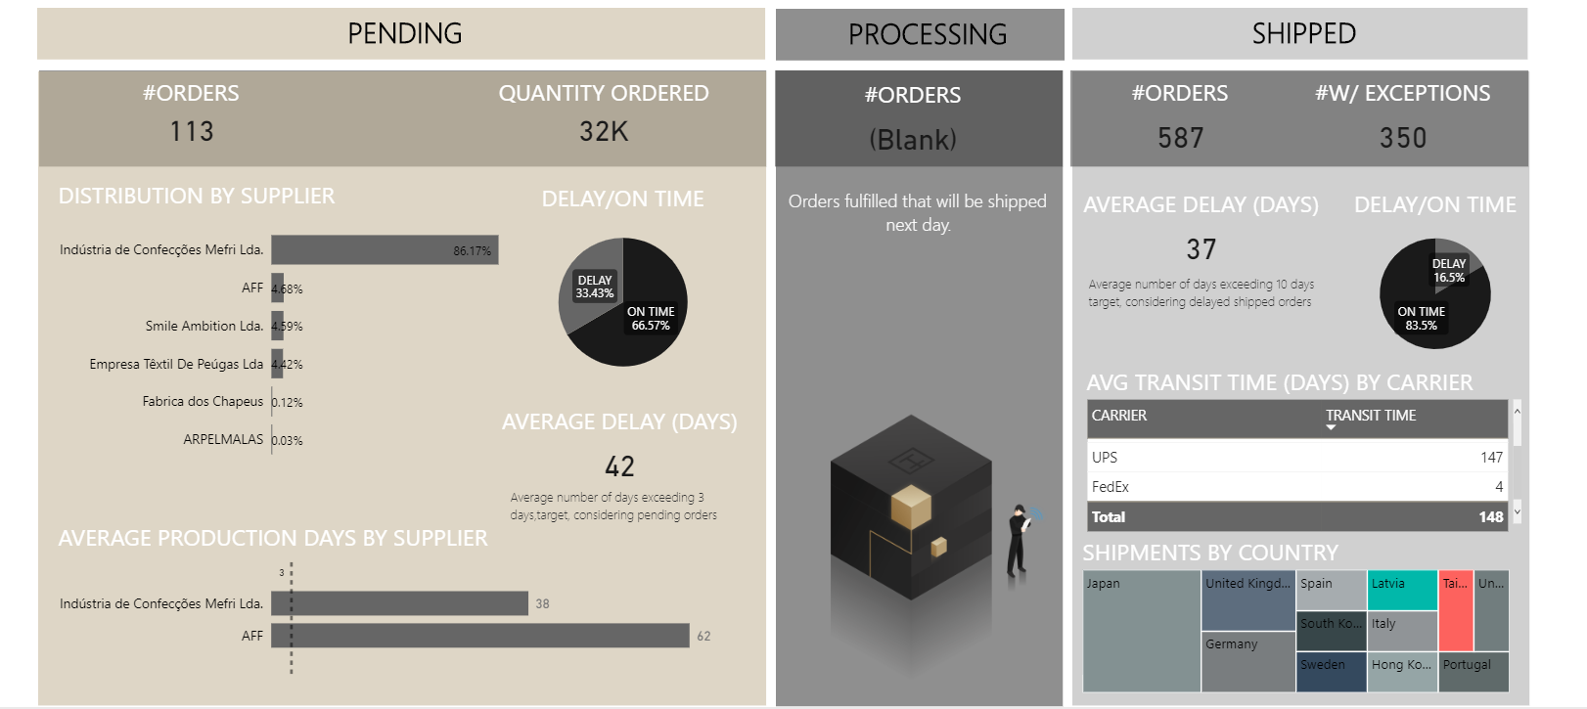
Digital data analytics
EXEMPLOS REAIS DE ANALÍTICA DESCRITIVA:
#1
#2
39
#3
Supplier 1
Supplier 2
#4
Supplier 3
Supplier 4
Supplier 5
#5
Supplier 6
#6
Supplier 1
Supplier 2
#7
Descrição operacional: situação do processamento logística de encomendas
#8
Jorge da Costa Ferreira - 2018
www.edit.com.pt

Slide 30
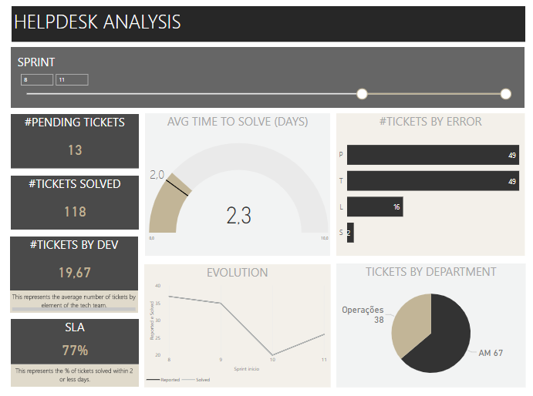
Digital data analytics
EXEMPLOS REAIS DE ANALÍTICA DESCRITIVA:
#1
#2
#3
#4
#5
#6
#7
Descição operacional: situação de resolução de tickets de helpdesk
#8
Jorge da Costa Ferreira - 2018
www.edit.com.pt

Slide 31
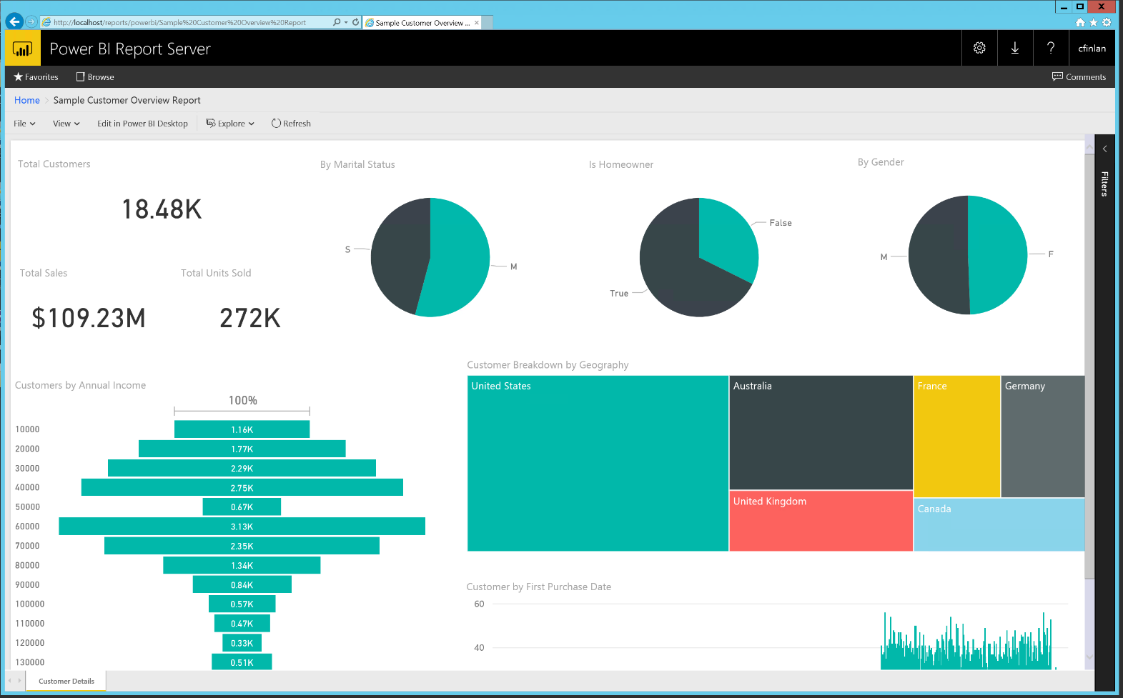
Digital data analytics
EXEMPLOS REAIS DE ANALÍTICA DESCRITIVA:
#1
#2
#3
#4
#5
#6
#7
#8
Descriçao macro do negócio: classificação dos consumidores
Jorge da Costa Ferreira - 2018
www.edit.com.pt

Slide 32
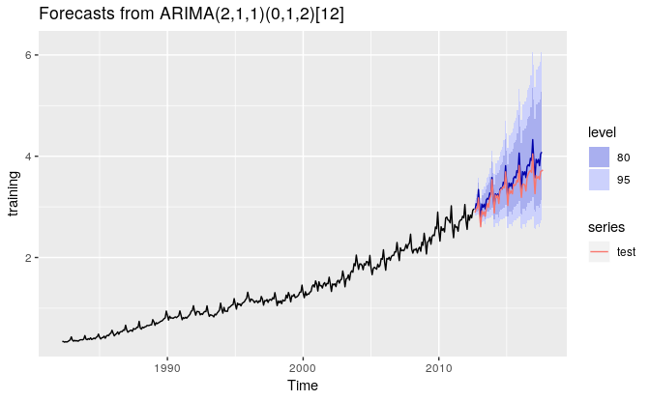
Digital data analytics
EXEMPLOS REAIS DE ANALÍTICA PREDITIVA:
#1
#2
#3
#4
#5
#6
#7
#8
Previsão de vendas
Jorge da Costa Ferreira - 2018
www.edit.com.pt

Slide 33
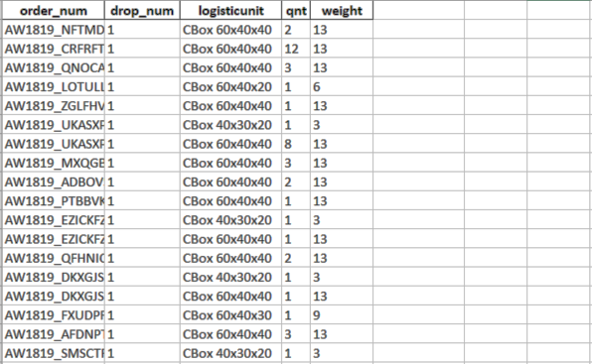
Digital data analytics
Exemplos reais de analítica prescritiva:
#1
#2
#3
#4
#5
#6
#7
Decisões de negócio operacioanal: qual o conjunto de packs que otimizam o custo de transporte?
#8
Jorge da Costa Ferreira - 2018
www.edit.com.pt

Slide 34
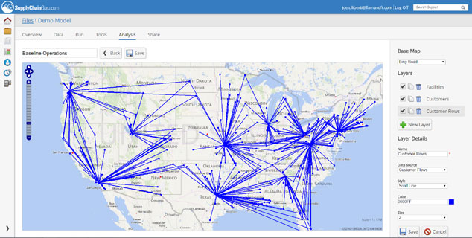
Digital data analytics
EXEMPLOS REAIS DE ANALÍTICA PRESCRITIVA:
#1
#2
#3
#4
#5
#6
#7
Decisões de negócio tático: quais as melhores localizações para os meus armazéns?
#8
Jorge da Costa Ferreira - 2018
www.edit.com.pt

Slide 35
Digital data analytics
#1
#2
#3
MAS QUAIS SÃO AS FERRAMENTAS UTILIZADAS PARA REPRODUZIR ESTAS ANÁLISES?
#4
#5
#6
#7
#8
Jorge da Costa Ferreira - 2018
www.edit.com.pt

Slide 36
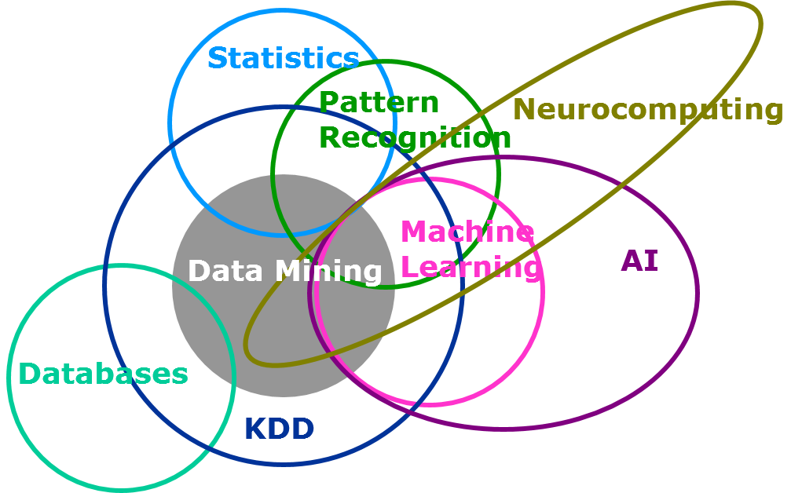
Digital data analytics
FERRAMENTAS DO DATA ANALYTICS:
#1
#2
#3
#4
#5
#6
#7
#8
Jorge da Costa Ferreira - 2018
www.edit.com.pt

Slide 37

Digital data analytics
FERRAMENTAS DO DATA ANALYTICS:
#1
Bases de dados:
Coleção de informação, organizada de forma a ser facilmente acessível, gerida e atualizada;
Os dados podem ser inseridos, consultados, atualizados e apagados;
Tipicamente (SQL) os dados são organizados em linhas, colunas e tabelas, de forma indexada para que seja fácil a consulta:
Existem no entanto novas vertentes de base de dados não relacionais NoSQL;
Existem bases de dados orientadas a transações e orientadas a análise.
#2
#3
#4
#5
#6
#7
#8
Jorge da Costa Ferreira - 2018
www.edit.com.pt

Slide 38
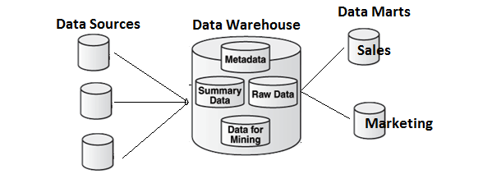
Digital data analytics
FERRAMENTAS DO DATA ANALYTICS:
#1
Bases de dados:
#2
#3
Marketing
#4
Logística
#5
#6
Transacionais
Análise
#7
Exemplo: O Data Mart de Marketing relaciona o número de vendas com o preço dos items, enquanto o Data Mart de Logística relaciona o número de vendas com o número de transportes
#8
Jorge da Costa Ferreira - 2018
www.edit.com.pt

Slide 39
Digital data analytics
FERRAMENTAS DO DATA ANALYTICS:
#1
Bases de dados:
#2
No entanto, para se construir processos de data analytics os dados podem estar alojados em qualquer formato e em diversos volumes. Desde um data lake até uma folha de cálculo excel.
#3
#4
#5
#6
#7
#8
Jorge da Costa Ferreira - 2018
www.edit.com.pt

Slide 40



Digital data analytics
FERRAMENTAS DO DATA ANALYTICS:
#1
Data mining:
#2
Ciência multi-disciplinar que recorre a diferentes técnicas para descobrir propriedades nos dados, desde machine learning, estatística ou, simplesmente, olhar para os dados.
#3
#4
#5
#6
#7
Machine Learning
Observar dados
#8
Jorge da Costa Ferreira - 2018
www.edit.com.pt

Slide 41
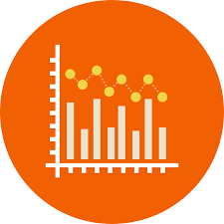
Digital data analytics
FERRAMENTAS DO DATA ANALYTICS:
#1
Estatística:
#2
Ramo da matemática que trabalha a coleção, organização, análise, interpretação e apresentação de dados.
Muito orientadade à construção de modelos probabilísticos.
Serve propósitos idênticos ao machine learning com abordagens mais tradicionais.
#3
#4
#5
#6
#7
#8
Jorge da Costa Ferreira - 2018
www.edit.com.pt

Slide 42

Digital data analytics
FERRAMENTAS DO DATA ANALYTICS:
#1
Machine learning:
#2
Campo da área da inteligência artificial, que visa dotar as máquinas a capacidade de tomar decisões, tornando-as agentes com “inteligência”.
Baseado na modelação de algorítmos que resolvem classes de problemas através da extração de conhecimento dos dados.
#3
#4
#5
#6
#7
#8
Jorge da Costa Ferreira - 2018
www.edit.com.pt

Slide 43
Digital data analytics
FERRAMENTAS DO DATA ANALYTICS:
#1
Deep learning:
#2
Artificial Intelligence
Um Subset Do Machine Learning
Utiliza Redes Neuronais
As Variáveis Relevantes São Extraídas Através Dos Daos
Requere Um Enorme Volume De Dados
Necessita De Um Grande Poder Computacional
#3
#4
Machine Learning
#5
#6
#7
Deep Learning
#8
Jorge da Costa Ferreira - 2018
www.edit.com.pt

Slide 44

Digital data analytics
FERRAMENTAS DO DATA ANALYTICS:
#1
Deep learning:
#2
Artificial Intelligence
#3
#4
Machine Learning
#5
#6
#7
O deep learing usa mecanísmos de aprendizagem semelhantes às sinápses cerebrais humanas
Deep Learning
#8
Jorge da Costa Ferreira - 2018
www.edit.com.pt

Slide 45
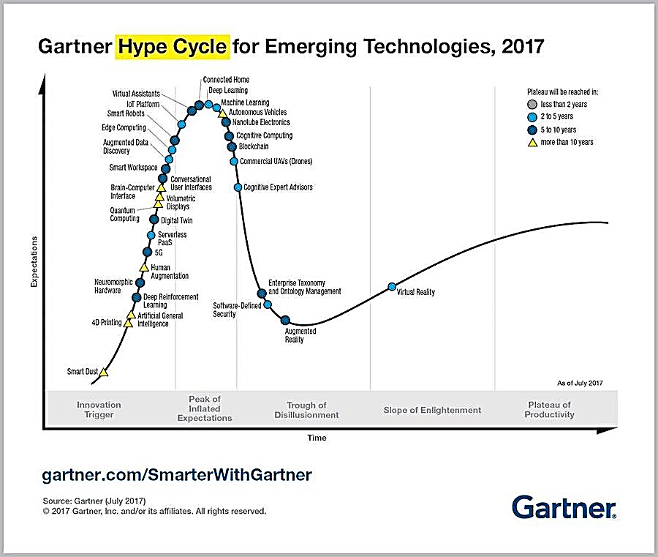
Digital data analytics
FERRAMENTAS DO DATA ANALYTICS:
#1
#2
#3
DEEP LEARNING OVERHYPED?
#4
#5
#6
#7
#8
Jorge da Costa Ferreira - 2018
www.edit.com.pt

Slide 46
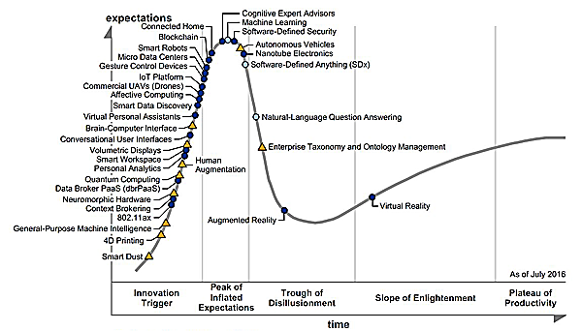


Digital data analytics
FERRAMENTAS DO DATA ANALYTICS:
#1
Deep learning e o seu hype
#2
2016
2017
#3
#4
#5
#6
#7
Gartner hype cycle for emerging technologies
#8
Jorge da Costa Ferreira - 2018
www.edit.com.pt

Slide 47

Digital data analytics
METODOLOGIA PARA O DATA MINING:
#1
#2
#3
#4
#5
#6
QUAL O PRIMEIRO PASSO NO PROCESSO DE DATA MINING?
#7
#8
Jorge da Costa Ferreira - 2018
www.edit.com.pt

Slide 48


Digital data analytics
METODOLOGIA PARA O DATA MINING:
#1
#2
Depende da metodologia… Metodologias conhecidas:
SEMMA
CRISP-DM
#3
#4
Desenvolvida pelo SAS institute
#5
#6
A MINHA FAVORITA!
#7
#8
Jorge da Costa Ferreira - 2018
www.edit.com.pt

Slide 49
Digital data analytics
METODOLOGIA PARA O DATA MINING:
#1
Fases do SEMMA:
AMPLE – O processo inicia-se com amostragem de dados. O data set deve ser grande o suficiente para retornar informação relevante, mas pequeno para que seja eficiente
XPLORE – Esta fase corresponde a compreendar os dados através da identificação de relações esperadas ou não entre as variáveis; Este processo pode recorrer à mecanismos de visualização de dados
ODIFY – Criação e transformação de variáveis preparadas para a modelação
#2
S
#3
#4
E
#5
#6
M
#7
#8
Jorge da Costa Ferreira - 2018
www.edit.com.pt

Slide 50
Digital data analytics
METODOLOGIA PARA O DATA MINING:
#1
Fases do SEMMA:
ODEL – Aplicação de modelos (técnicas de data mining) nas variáveis preparadas, com o objetivo de obter o conhecimento pretendido.
SSESS – Avaliação da fiavilidade dos modelos criados.
#2
M
#3
#4
A
#5
#6
#7
#8
Jorge da Costa Ferreira - 2018
www.edit.com.pt

Slide 51

Digital data analytics
METODOLOGIA PARA O DATA MINING:
#1
SEMMA:
#2
#3
O SEMMA foca-se principalmente nas tarefas de modelação, deixando de fora o know-how do negócio
#4
#5
#6
#7
#8
Jorge da Costa Ferreira - 2018
www.edit.com.pt

Slide 52
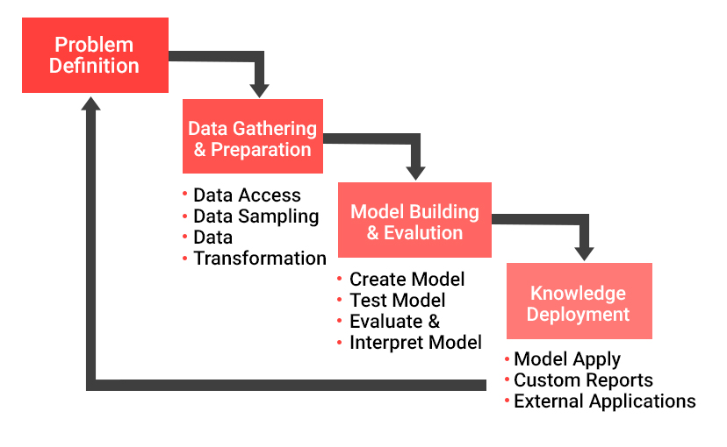
Digital data analytics
METODOLOGIA PARA O DATA MINING:
#1
É necessário ter uma visão mais ampla:
#2
#3
#4
#5
#6
#7
#8
Jorge da Costa Ferreira - 2018
www.edit.com.pt

Slide 53
Digital data analytics
METODOLOGIA PARA O DATA MINING:
#1
CRISP-DM: CRoss Industry Standard Process for Data Mining
#2
#3
Pontos positivos:
Standardização de processos
Compreenção de negócio
Acessibilidade dos resultados
#4
#5
#6
#7
#8
Jorge da Costa Ferreira - 2018
www.edit.com.pt

Slide 54
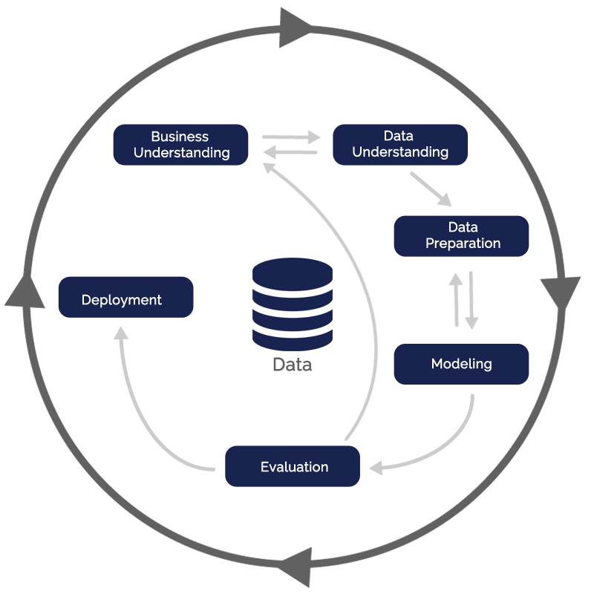
Digital data analytics
METODOLOGIA PARA O DATA MINING:
#1
#1
CRISP-DM: CRoss Industry Standard Process for Data Mining
#2
#2
#3
#3
#4
#4
#5
#5
#6
#6
#7
#7
#8
#8
Jorge da Costa Ferreira - 2018
www.edit.com.pt

Slide 55
Digital data analytics
METODOLOGIA PARA O DATA MINING:
#1
CRISP-DM: Fase 1 e 2
#2
Compreenção de negócio
Definição dos objetivos de negócio
Defenição dos objetivos do data mining
Definição dos critérios de sucesso
2. Compreenção de dados
Explorar os dados e validar qualidade
Indentificação de outliers
#3
#4
#5
#6
#7
#8
Jorge da Costa Ferreira - 2018
www.edit.com.pt

Slide 56
Digital data analytics
METODOLOGIA PARA O DATA MINING:
#1
CRISP-DM: Fase 3 e 4
#2
3. Preparação de dados
Leva, normalmente, 90% do tempo do processo
Coleção (múltiplas fontes)
Avaliação
Consolidação e limpeza
Seleção de dados
Transformação – data engineering
4. Construção do modelo
Seleção do tipo modelo de acordo com o objetivo
A modelação é um processo iterativo – diferente para problemas supervised e para unsupervised (vamos ver mais à frente)
#3
#4
#5
#6
#7
#8
Jorge da Costa Ferreira - 2018
www.edit.com.pt

Slide 57
Digital data analytics
METODOLOGIA PARA O DATA MINING:
#1
CRISP-DM: Fase 5 e 6
#2
5. Avaliação do modelo
Testa o modelo em dados de teste para perceber quão bem representa a realidade
Os métodos de avaliação do erro dependem do tipo de modelo (e.g. matriz de confusão em classificação e erro médio em regressões)
6. Deploymet
Determinar como vão ser utilizados os resultados
Quem precisa de os utilizar?
Com que frequência?
#3
#4
#5
#6
#7
#8
Guia CRISP-DM disponível em pdf em www.crisp-dm.org
Jorge da Costa Ferreira - 2018
www.edit.com.pt

Slide 58
Digital data analytics
TIPOS DE PROBLEMAS:
#1
#2
Supervised Learning |  | Unsupervised learning
Classification | Regression | Clustering | Associating
Support Vector Machines | Linear Regression | K-Means | Genetic Algorithms
Discriminant Analysis | SVR | Fuzzy C-Means
Naïve Bayes | Decision trees | Hidden Markov Model
Nearest Neighbor | Neural Networks | Hebbian Learning
#3
#4
#5
#6
SUPERVISED VS UNSUPERVISED
Output: Classificação, Regressão, Clustering ou Asspciação?
#7
#8
Jorge da Costa Ferreira - 2018
www.edit.com.pt

Slide 59

Digital data analytics
CLASSIFICAÇÃO:
#1
#2
Output: Uma categoria
Cão ou gato?
Dia de chuva?
Cliente de risco ou estável?
Estilo de música
#3
#4
#5
#6
#7
Pode ser de resultado binário ou multi-variado
#8
Jorge da Costa Ferreira - 2018
www.edit.com.pt

Slide 60
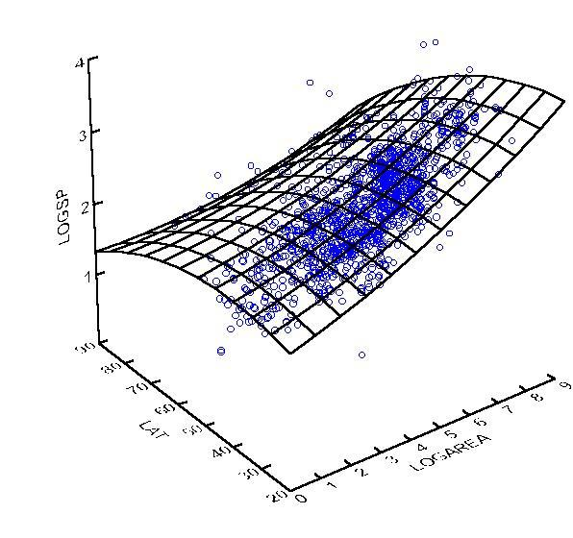
Digital data analytics
CLASSIFICAÇÃO:
#1
#2
Output: Um valor no domínio real
Nº de dias de atraso de uma
encomenda
Previsão de vendas no próximo mês
Altura com base em atributos físicos
#3
#4
#5
#6
#7
Estes exemplos têm valor real de negócio
#8
Jorge da Costa Ferreira - 2018
www.edit.com.pt

Slide 61
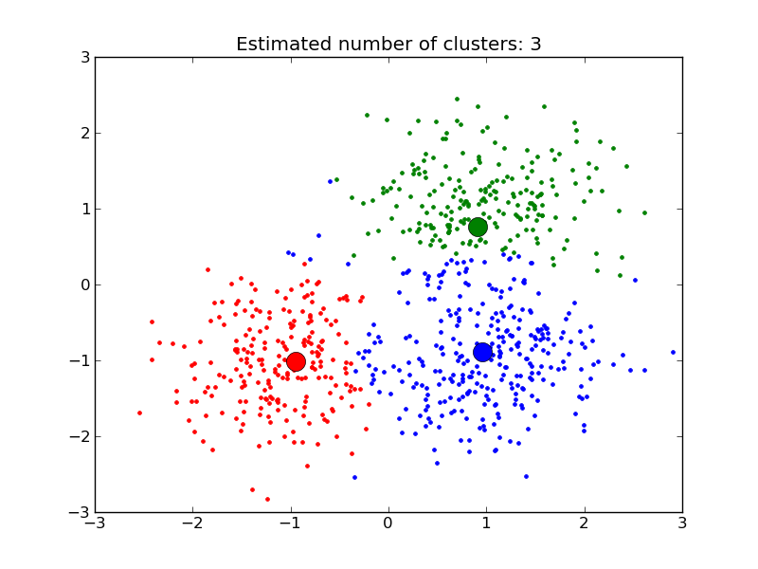
Digital data analytics
CLUSTERING:
#1
#2
Output: Grupos de observações com semelhanças entre si
Pesquisa de Mercado (segmentos)
Distribuição dos dados para input de
outro modelo
#3
#4
#5
#6
#7
#8
Jorge da Costa Ferreira - 2018
www.edit.com.pt

Slide 62
Digital data analytics
DADOS:
#1
#2
Geralmente os dados apresentam:
Formato de tabela (matriz):
#3
Número fixo de atributos
Número ilimitado de linhas ou observações
#4
Para problemas supervised uma das colunas deve ser o valor target
Cada atributo tem um tipo (domínio):
#5
#6
Discreto: Ordinal ou nominal
Contínuo
Binário
#7
#8
Jorge da Costa Ferreira - 2018
www.edit.com.pt

Slide 63
Digital data analytics
DADOS:
#1
Geralmente os dados apresentam:
Valores em falta
Outliers
Formato não desejável
#2
#3
#4
#5
#6
Como tal deve-se limpar e transformar os antes do seu processamento
#7
#8
Jorge da Costa Ferreira - 2018
www.edit.com.pt

Slide 64
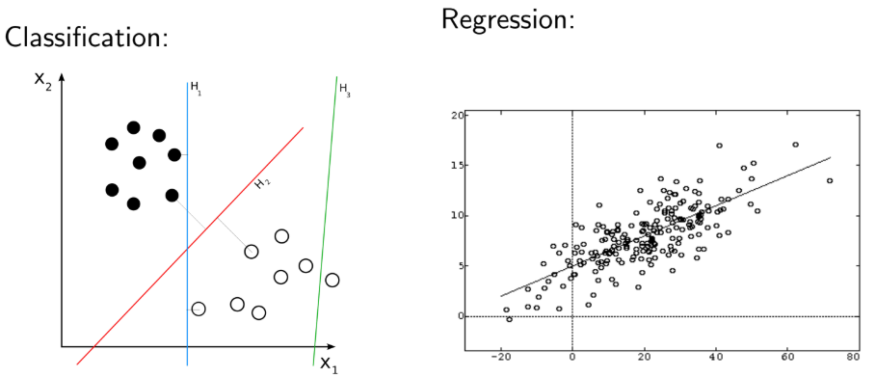

Digital data analytics
COMPLEXIDADE DE MODELOS:
#1
Modelos lineares
#2
A decisão do modelo depende linearmente do valor dos atributos:
#3
$$H=W_{0}+∑w_{i}×x_{i}$$
#4
#5
#6
#7
#8
Jorge da Costa Ferreira - 2018
www.edit.com.pt

Slide 65
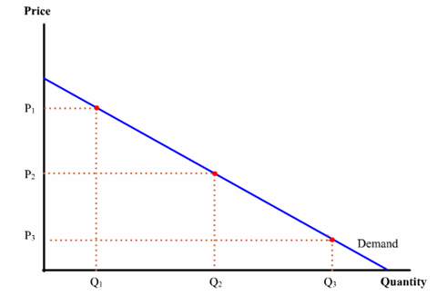
Digital data analytics
COMPLEXIDADE DE MODELOS:
#1
Modelos lineares
#2
#3
#4
#5
#6
#7
Relação entre o preço e a procura de um bem
#8
Jorge da Costa Ferreira - 2018
www.edit.com.pt

Slide 66
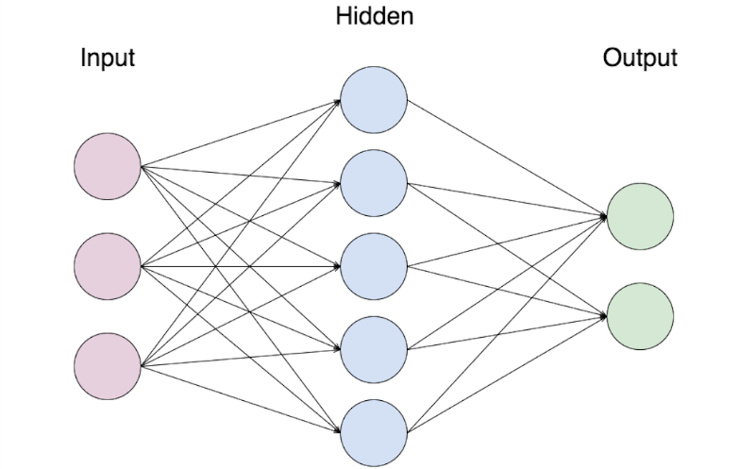
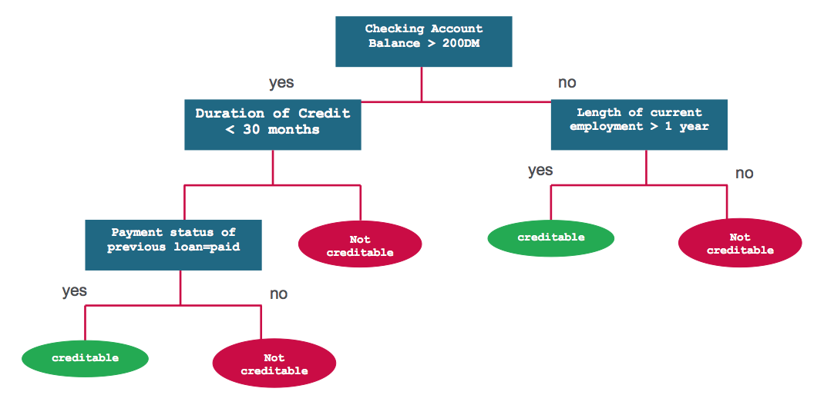
Digital data analytics
COMPLEXIDADE DE MODELOS:
#1
Modelos não-lineares
#2
A decisão do modelo depende de um conjunto de regras (algoritmos) sem relação linear – no fundo, represnta um processo de otimização
#3
#4
#5
#6
#7
Neural networks: Gradient Descent
Decision trees: Information gain, redução de variância
#8
Jorge da Costa Ferreira - 2018
www.edit.com.pt

Slide 67
Digital data analytics
COMPLEXIDADE DE MODELOS:
#1
Modelos simples ou ensemble
#2
Simples:
Utilização de apenas um modelo para a previsão
Ensemble:
Utilização de um conjunto de modelos para a previsão
Técnicas de ensemble:
Bagging – reduzir variância (e.g. random forest)
Boosting – reduzir bias (e.g. AdaBoost)
Stacking – minimizer erro (meta-learner geralmente heterogéneo)
#3
#4
#5
#6
#7
#8
Jorge da Costa Ferreira - 2018
www.edit.com.pt

Slide 68
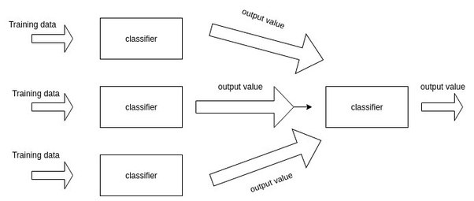
Digital data analytics
COMPLEXIDADE DE MODELOS:
#1
Ensemble
#2
#3
#4
#5
#6
#7
Ver mais sobre métodos ensemble aqui!
#8
Jorge da Costa Ferreira - 2018
www.edit.com.pt

Slide 69
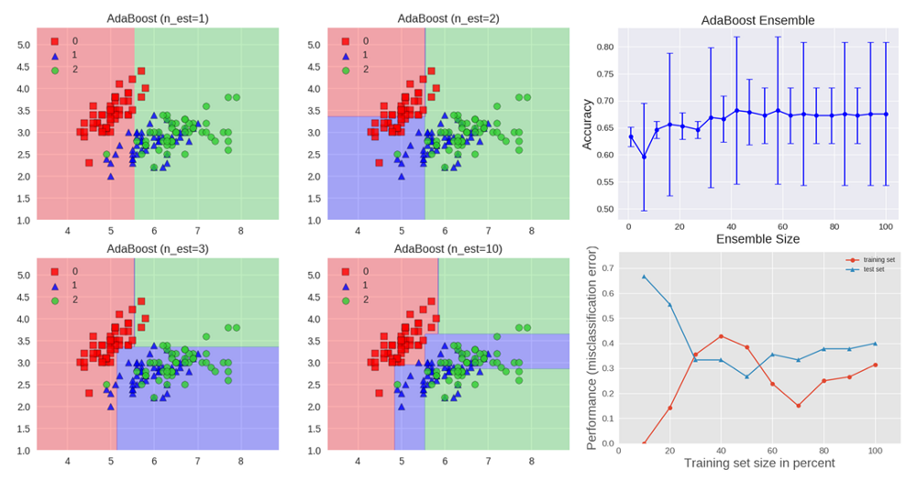
Digital data analytics
COMPLEXIDADE DE MODELOS:
#1
Ensemble
#2
#3
#4
#5
#6
#7
Ver mais sobre métodos ensemble aqui!
#8
Jorge da Costa Ferreira - 2018
www.edit.com.pt

Slide 70
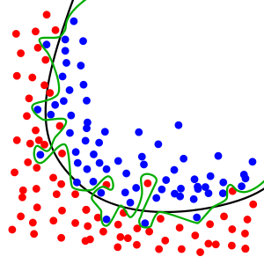
Digital data analytics
COMPLEXIDADE DE MODELOS:
#1
Pretende-se eliminar o overfitting que é:
Quando os resultados do modelo se aproxima demasiado aos dados de treino*, apresentando baixa performance perante dados desconhecidos.
#2
#3
#4
#5
#6
#7
#8
* Dados utilizados durante o processo de construção do modelo
Jorge da Costa Ferreira - 2018
www.edit.com.pt

Slide 71
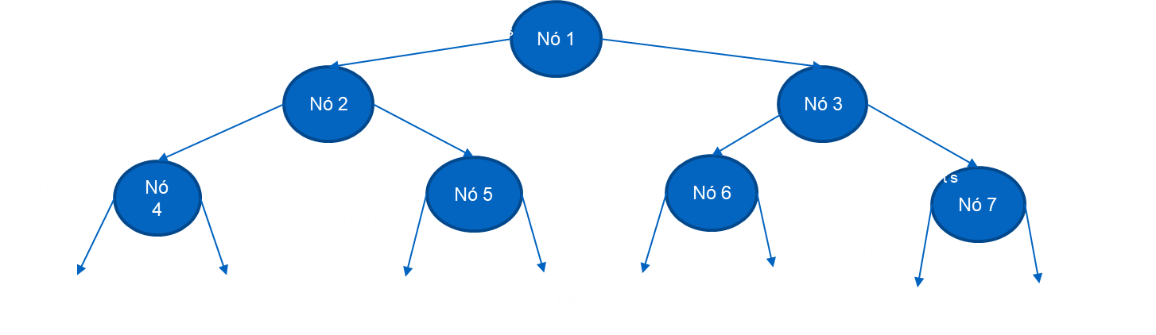
Digital data analytics
ÁRVORES DE DECISÃO – Como funcionam
#1
Simples
#2
#3
#4
#5
#6
#7
#8
Parte de um nó raiz e cresce de forma a maximizar a pureza a cada split
Jorge da Costa Ferreira - 2018
www.edit.com.pt

Slide 72
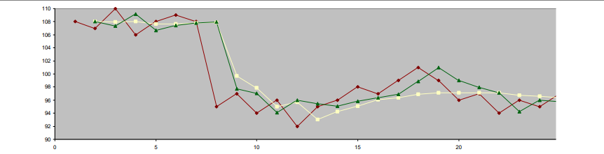
Digital data analytics
FORECASTING
#1
Classical Decomposition
#2
#3
#4
#5
#6
#7
#8
Jorge da Costa Ferreira - 2018
www.edit.com.pt

Slide 73
Digital data analytics
FORECASTING
#1
Classical Decomposition
#2
Ideia básica:
Separar os diferentes compenentes de uma time-series
Fazer forecasts ao usar esses components
Compentes de uma time series:
Trend (Tt)
Seasonality (St)
Cycle (Ct)
Error (Et)
#3
#4
#5
#6
#7
#8
Jorge da Costa Ferreira - 2018
www.edit.com.pt

Slide 74
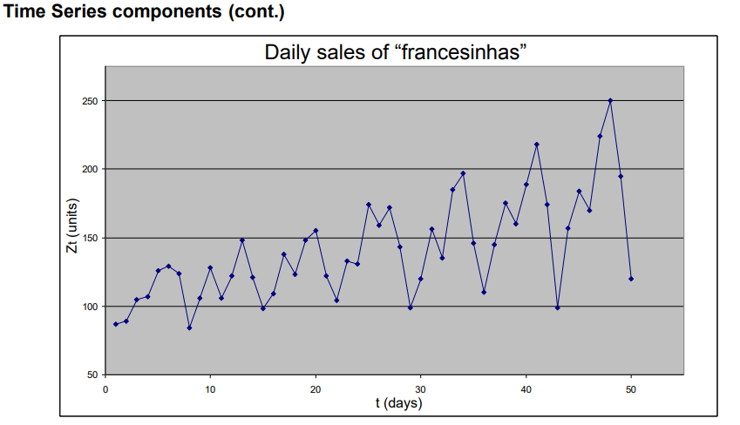
Digital data analytics
FORECASTING
#1
Classical Decomposition
#2
#3
#4
#5
#6
#7
#8
Jorge da Costa Ferreira - 2018
www.edit.com.pt

Slide 75
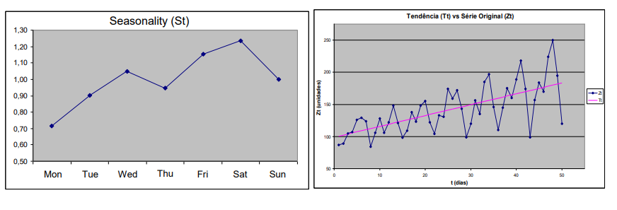
Digital data analytics
FORECASTING
#1
Classical Decomposition
#2
#3
#4
#5
#6
#7
#8
Jorge da Costa Ferreira - 2018
www.edit.com.pt

Slide 76
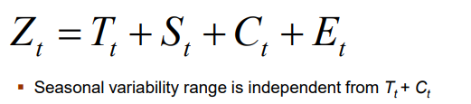
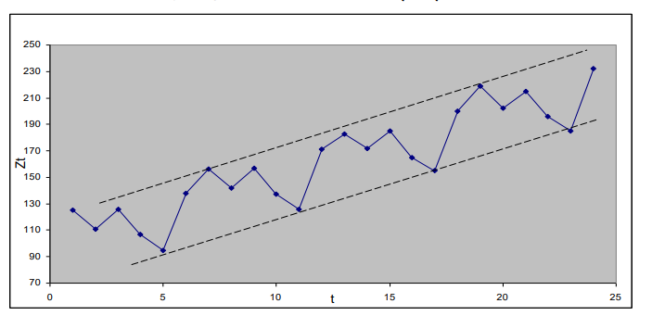
Digital data analytics
FORECASTING
#1
Classical Decomposition – Modelo aditivo
#2
#3
#4
#5
#6
#7
#8
Jorge da Costa Ferreira - 2018
www.edit.com.pt

Slide 77

Digital data analytics
Primeiro contacto prático com o Machine Learning
#1
#2
#3
#4
#5
#6
#7
#8
Jorge da Costa Ferreira - 2018
www.edit.com.pt

Slide 78



Digital data analytics
Primeiro contacto prático com o Machine Learning
#1
Vamos utilizar o KNIME: ferramenta open-source de programação modular
#2
#3
Fácil e rápido
Baixa personalização
#4
#5
Outras ferramentas semelhantes:
#6
#7
#8
Jorge da Costa Ferreira - 2018
www.edit.com.pt

Slide 79
Digital data analytics
Primeiro contacto prático com o Machine Learning
#1
#2
#3
#4
#5
#6
#7
#8
Jorge da Costa Ferreira - 2018
www.edit.com.pt

Slide 80


Digital data analytics
Primeiro contacto prático com o Machine Learning
#1
Clustering: Iris
#2
#3
#4
#5
#6
#7
Get your data here
#8
Jorge da Costa Ferreira - 2018
www.edit.com.pt

Slide 81
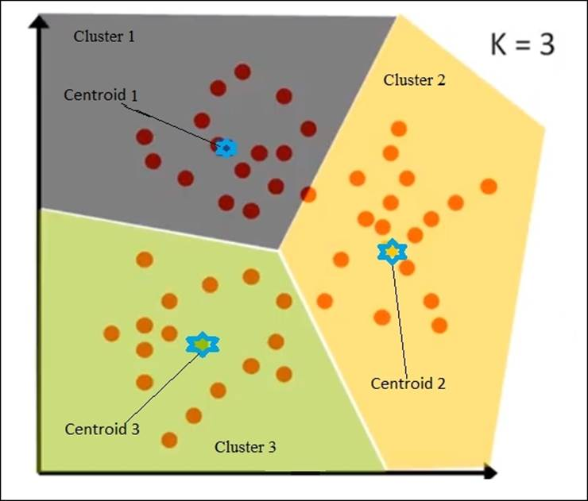
Digital data analytics
Primeiro contacto prático com o Machine Learning
#1
Clustering: Iris
#2
K-means
#3
#4
#5
#6
#7
#8
Jorge da Costa Ferreira - 2018
www.edit.com.pt

Slide 82
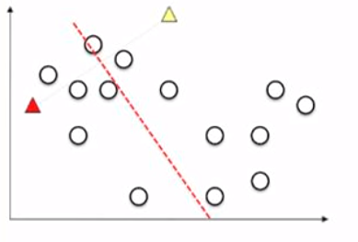
Digital data analytics
Primeiro contacto prático com o Machine Learning
#1
Clustering: Iris
#2
K-means number of iterations
#3
#1
#4
#5
#6
#7
#8
Jorge da Costa Ferreira - 2018
www.edit.com.pt

Slide 83
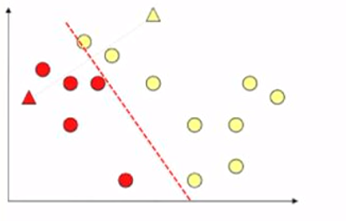
Digital data analytics
Primeiro contacto prático com o Machine Learning
#1
Clustering: Iris
#2
K-means number of iterations
#3
#1
#4
#5
#6
#7
#8
Jorge da Costa Ferreira - 2018
www.edit.com.pt

Slide 84
Digital data analytics
Primeiro contacto prático com o Machine Learning
#1
Clustering: Iris
#2
K-means number of iterations
#3
#2
#4
#5
#6
#7
#8
Jorge da Costa Ferreira - 2018
www.edit.com.pt

Slide 85
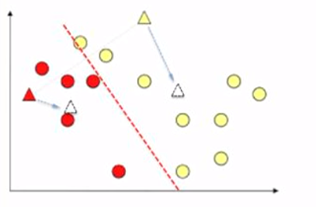
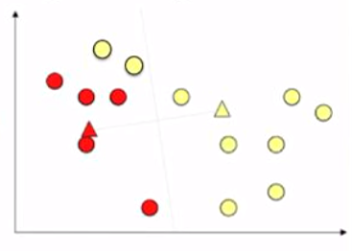
Digital data analytics
Primeiro contacto prático com o Machine Learning
#1
Clustering: Iris
#2
K-means number of iterations
#3
#2
#4
#5
#6
#7
#8
Jorge da Costa Ferreira - 2018
www.edit.com.pt

Slide 86
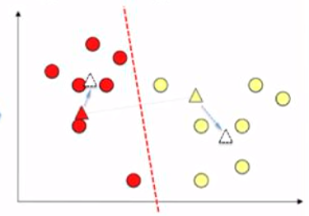
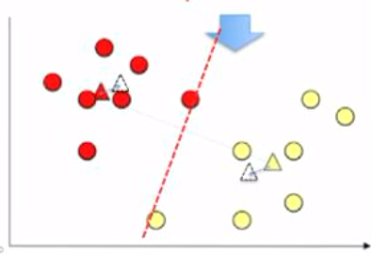
Digital data analytics
Primeiro contacto prático com o Machine Learning
#1
Clustering: Iris
#2
K-means number of iterations
#3
#3
#4
#5
#6
#7
#8
Convergência alcançada: nenhum ponto muda de cluster após cálculo do novo centróide
Jorge da Costa Ferreira - 2018
www.edit.com.pt

Slide 87
Digital data analytics
Primeiro contacto prático com o Machine Learning
#1
Clustering: Iris
#2
Model evaluation:
Geralmente a avaliação de um modelo é feita através da divisão dos dados disponíveis em dois grupos:
Dados de treino
Conjunto de dados utilizados para a criação do modelo
Dados de teste
Conjuto de dados utilizadis na avaliação de performance do modelo
#3
#4
#5
#6
#7
#8
Jorge da Costa Ferreira - 2018
www.edit.com.pt

Slide 88

Digital data analytics
Primeiro contacto prático com o Machine Learning
#1
Classification: Adult
#2
#3
#4
#5
#6
#7
Get your data here
#8
Jorge da Costa Ferreira - 2018
www.edit.com.pt

Slide 89

Digital data analytics
Primeiro contacto prático com o Machine Learning
#1
Classification: Adult
#2
#3
Árvores de decisão e critério de qualidade:
#4
GINI OU INFORMATION GAIN??
Estas métricas discordam em media 2% das vezes
#5
#6
#7
#8
Jorge da Costa Ferreira - 2018
www.edit.com.pt

Slide 90
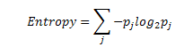
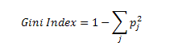
Digital data analytics
Primeiro contacto prático com o Machine Learning
#1
Classification: Adult
#2
#3
Árvores de decisão e critério de qualidade:
#4
GINI OU INFORMATION GAIN??
Estas métricas discordam em media 2% das vezes
#5
#6
#7
#8
Jorge da Costa Ferreira - 2018
www.edit.com.pt

Slide 91



Digital data analytics
Primeiro contacto prático com o Machine Learning
#1
Classification: Adult
#2
Métricas de avaliação de classificação:
#3
#4
#5
#6
#7
#8
Jorge da Costa Ferreira - 2018
www.edit.com.pt

Slide 92

Digital data analytics
Primeiro contacto prático com o Machine Learning
#1
Classification: Adult
#2
Nem sempre a accuracy é mais importante!
#3
#4
A: usar mamografia
Accuracy: 90%
Precision: 8,3%
Recall: 90%
#5
#6
B: Assumir sempre negativo
Accuracy: 99%
Precision: 0%
Recall: 0%
#7
Resultados de uma mamografia
#8
Jorge da Costa Ferreira - 2018
www.edit.com.pt

Slide 93

Digital data analytics
Primeiro contacto prático com o Machine Learning
#1
Classification: Adult
#2
#3
Dados desbalanceados
#4
#5
Podem provocar bias na previsão
#6
#7
#8
Jorge da Costa Ferreira - 2018
www.edit.com.pt

Slide 94

Digital data analytics
Primeiro contacto prático com o Machine Learning
#1
Classification: Adult
#2
Dados desbalanceados, 8 soluções:
Colecionar mais dados;
Alterar a métrica de avaliação (accuracy não é uma boa métrica para estes casos)
Resampling, reconfigurar a amostra
Adicionar cópias dos dados de menor frequência
Eliminar instâncias da clase sobre- representada
#3
#4
#5
#6
#7
#8
Jorge da Costa Ferreira - 2018
www.edit.com.pt

Slide 95
Digital data analytics
Primeiro contacto prático com o Machine Learning
#1
Classification: Adult
#2
Dados desbalanceados, 8 soluções:
Gerar dados sintéticos (relações não-lineares entre os dados podem não ser preservadas)
Testar algoritmos diferentes (deteção de anomalias)
Modelos penalizados (CostSensitive Classifier)
#3
#4
#5
#6
#7
#8
Jorge da Costa Ferreira - 2018
www.edit.com.pt

Slide 96
Digital data analytics
Primeiro contacto prático com o Machine Learning
#1
Classification: Adult
#2
Dados desbalanceados, 8 soluções:
Tentar outra perspetivas (algoritmos de deteção de anomalias)
Ser criativo
Pode ser que isto ajude:
“In classification, how do you handle an unbalanced training set?”
#3
#4
#5
#6
#7
#8
Jorge da Costa Ferreira - 2018
www.edit.com.pt

Slide 97

Digital data analytics
Primeiro contacto prático com o Machine Learning
#1
Regression: Forest fires
#2
#3
#4
#5
#6
#7
Get your data here
#8
Jorge da Costa Ferreira - 2018
www.edit.com.pt

Slide 98

Digital data analytics
Primeiro contacto prático com o Machine Learning
#1
Regression: Forest fires
#2
#3
#4
#5
#6
#7
Bias e variância
#8
Jorge da Costa Ferreira - 2018
www.edit.com.pt

Slide 99

Digital data analytics
Primeiro contacto prático com o Machine Learning
#1
Regression: Forest fires
#2
Cross-validation
Treino iterativo com diferentes sub-sets dos dados
#3
#4
#5
#6
#7
#8
Jorge da Costa Ferreira - 2018
www.edit.com.pt

Slide 100

Digital data analytics
Primeiro contacto prático com o Machine Learning
#1
#2
Classification: Meta learners
#3
#4
#5
#6
#7
#8
Jorge da Costa Ferreira - 2018
www.edit.com.pt

Slide 101

Digital data analytics
Data analytics in python
#1
#2
#3
#4
#5
#6
#7
#8
Jorge da Costa Ferreira - 2018
www.edit.com.pt

Slide 102

Digital data analytics
Data analytics in python
#1
Python: É uma linguagem de alto nível, de propósito genério. O Python é referêncai no tratamento e análise de dados, devido à sua boa performance com grande volumes.
As duas linguagens referência neste aspeto são o python e o R.
#2
#3
#4
#5
#6
#7
#8
Jorge da Costa Ferreira - 2018
www.edit.com.pt

Slide 103
Digital data analytics
Data analytics in python
#1
#2
#3
Python e as suas características:
Orientado a objetos
Bastante verboso
Extensa quantidade de livrarias
Indentação é obrigatória
#4
#5
#6
#7
#8
Jorge da Costa Ferreira - 2018
www.edit.com.pt

Slide 104

Digital data analytics
Data analytics in python
#1
Python e as livrarias:
#2
#3
#4
#5
#6
#7
#8
Jorge da Costa Ferreira - 2018
www.edit.com.pt

Slide 105
Digital data analytics
Data analytics in python
#1
#2
#3
#4
#5
#6
#7
Primeiro contacto prático com Python
#8
Jorge da Costa Ferreira - 2018
www.edit.com.pt

Slide 106

Digital data analytics
Data analytics in python
#1
#2
#3
#4
#5
Distribuição de Python ligada ao data science
#6
#7
#8
Clica aqui para instalar
Jorge da Costa Ferreira - 2018
www.edit.com.pt

Slide 107

Digital data analytics
Data analytics in python
#1
#2
Python e as suas livrarias básicas de data science:
Numpy
Pandas
Scikit-learn
#3
#4
#5
#6
#7
Vamos tentar no:
#8
Jorge da Costa Ferreira - 2018
www.edit.com.pt

Slide 108

Digital data analytics
IMPLEMENTAÇÃO EM PYTHON
#1
#2
#3
#4
#5
#6
#7
#8
Jorge da Costa Ferreira - 2018
www.edit.com.pt

Slide 109


Digital data analytics
IMPLEMENTAÇÃO EM PYTHON
#1
#2
#3
#4
#5
#6
#7
#8
Jorge da Costa Ferreira - 2018
www.edit.com.pt

Slide 110
Digital data analytics
IMPLEMENTAÇÃO EM PYTHON
#1
#2
Churn data set
#3
#4
#5
#6
#7
#8
Jorge da Costa Ferreira - 2018
www.edit.com.pt

Slide 111

Digital data analytics
DATA ANALYTICS LIFECYCLE
#1
#2
#3
#4
#5
#6
#7
#8
Jorge da Costa Ferreira - 2018
www.edit.com.pt

Slide 112

Digital data analytics
DATA ANALYTICS LIFECYCLE
#1
#2
Exemplo prático:
#3
#4
#5
#6
#7
#8
Jorge da Costa Ferreira - 2018
www.edit.com.pt

Slide 113

Digital data analytics
GESTÃO DE EQUIPAS EM DATA ANALYTICS
#1
#2
#3
#4
#5
#6
#7
#8
Jorge da Costa Ferreira - 2018
www.edit.com.pt

Slide 114
Digital data analytics
GESTÃO DE EQUIPAS EM DATA ANALYTICS
#1
#2
#3
DATA SCIENTISTS:
#4
“Um data scientist é alguém melhor a estatistica do
que qualquer engenheiro de software e melhor a
engenharia de software do que qualquer estatistico.”
#5
#6
#7
#8
Jorge da Costa Ferreira - 2018
www.edit.com.pt

Slide 115
Digital data analytics
GESTÃO DE EQUIPAS EM DATA ANALYTICS
#1
CENTRALIZAÇÃO DE COMPETÊNCIAS:
#2
CONHECIMENTO DE DOMINIO
E SOFT SKILS
COMUNICAÇÃO
E VISUALIZAÇÃO DE DADOS
#3
#4
#5
PROGRAMAÇÃO E BASES DE DADOS
MATEMÁTICA & ESTATISTICA
#6
#7
#8
Jorge da Costa Ferreira - 2018
www.edit.com.pt

Slide 116
Digital data analytics
GESTÃO DE EQUIPAS EM DATA ANALYTICS
#1
CENTRALIZAÇÃO DE COMPETÊNCIAS:
#2
CONHECIMENTO DE DOMINIO
E SOFT SKILS
COMUNICAÇÃO
E VISUALIZAÇÃO DE DADOS
#3
#4
#5
PROGRAMAÇÃO E BASES DE DADOS
MATEMÁTICA & ESTATISTICA
#6
VANTAGENS
Autonomia para pensar e desenvolver
Maior foco na arquitura como um todo
Setup rápido para pequenos projetos
DESVANTAGENS
Dificuldade gestão em grandes projetos
Falta de competências especificas
Replicação de erros
Reduzida partilha de conhecimento
#7
#8
Jorge da Costa Ferreira - 2018
www.edit.com.pt

Slide 117

Digital data analytics
GESTÃO DE EQUIPAS EM DATA ANALYTICS
#1
DESCENTRALIZAÇÃO DE COMPETÊNCIAS:
#2
CONHECIMENTO DE DOMINIO
E SOFT SKILS
COMUNICAÇÃO
E VISUALIZAÇÃO DE DADOS
#3
#4
VALOR
#5
PROGRAMAÇÃO E BASES DE DADOS
MATEMÁTICA & ESTATISTICA
#6
#7
#8
Jorge da Costa Ferreira - 2018
www.edit.com.pt

Slide 118
Digital data analytics
GESTÃO DE EQUIPAS EM DATA ANALYTICS
#1
CENTRALIZAÇÃO DE COMPETÊNCIAS:
#2
CONHECIMENTO DE DOMINIO
E SOFT SKILS
COMUNICAÇÃO
E VISUALIZAÇÃO DE DADOS
#3
#4
VALOR
#5
PROGRAMAÇÃO E BASES DE DADOS
MATEMÁTICA & ESTATISTICA
#6
VANTAGENS
Facilitador de brainstormings;
Especializações em diferentes
competências;
Experiências;
Facilidade de gestão remota
DESVANTAGENS
Excesso de visões e opiniões;
Desvio do objetivo;
Gestão mais complexa;
#7
#8
Jorge da Costa Ferreira - 2018
www.edit.com.pt

Slide 119
Digital data analytics
GESTÃO DE EQUIPAS EM DATA ANALYTICS
#1
#2
Data Scientist
Participa no processo de dados desde a formulação do problema, hipóteses de resolução e análise de resultados.
Implementa processos automáticos de procura de conhecimento em dados bem como de predictive analytics.
#3
Data Analyst
Analisa os dados disponivéis quer em data warehouses corporativos quer em repositórios de ficheiros estaticos.
Aplica técnicas de data mining locais por forma a encontrar solução para o problemas enfrentados.
#4
#5
Data Engineer
O Data Engineer constroi pipelines que transformam e integram dados provenientes de multiplas fontes de dados, em diferentes formatos.
Entrega dados organizados e fáceis de consumir para efeitos de analytics (Pelos data analysts e scientists).
#6
Business Analyst
Analisa os resultados obtidos em relação ao negócio ou empresa avaliada.
Propõem ainda ações para agir em concordancia com os resultados.
#7
#8
Jorge da Costa Ferreira - 2018
www.edit.com.pt

Slide 120

Digital data analytics
GESTÃO DE EQUIPAS EM DATA ANALYTICS
#1
#2
AGILE
#3
#4
#5
#6
#7
#8
Ver LeSS
Jorge da Costa Ferreira - 2018
www.edit.com.pt

Slide 121

Digital data analytics
GESTÃO DE EQUIPAS EM DATA ANALYTICS
#1
#2
OS PERFIS DE DADOS
#3
#4
#5
#6
#7
#8
Jorge da Costa Ferreira - 2018
www.edit.com.pt

Slide 122

Digital data analytics
GESTÃO DE EQUIPAS EM DATA ANALYTICS
#1
#2
TIPOS DE INICIATIVAS
#3
#4
#5
#6
#7
#8
Jorge da Costa Ferreira - 2018
www.edit.com.pt

Slide 123

Digital data analytics
GESTÃO DE EQUIPAS EM DATA ANALYTICS
#1
#2
MÉTRICAS DE SUCESSO
#3
#4
#5
#6
#7
#8
Jorge da Costa Ferreira - 2018
www.edit.com.pt

Slide 124

Digital data analytics
GESTÃO DE EQUIPAS EM DATA ANALYTICS
#1
#2
TIPOS DE INICIATIVAS
#3
#4
#5
#6
#7
#8
Jorge da Costa Ferreira - 2018
www.edit.com.pt

Slide 125

Digital data analytics
GESTÃO DE EQUIPAS EM DATA ANALYTICS
#1
#2
TIPOS DE INICIATIVAS
#3
#4
#5
#6
#7
#8
Jorge da Costa Ferreira - 2018
www.edit.com.pt

Slide 126

Digital data analytics
CASO DE ESTUDO
#1
#2
#3
#4
#5
#6
#7
#8
Jorge da Costa Ferreira - 2018
www.edit.com.pt

Slide 127

Digital data analytics
CASO DE ESTUDO
#1
Lembrar:
Diferentes tipos de análies (descritiva, preditiva e prescritiva);
Categoria do problema
Processamento de dados:
Missing data
Seleção de features
Redução dimensional
Tipos de encoding
Ver diferentes modelos e hiper-parâmetros
Avaliação com cross-validation
#2
#3
#4
#5
#6
#7
#8
Jorge da Costa Ferreira - 2018
www.edit.com.pt

Slide 128
Digital data analytics
Quero saber a vossa opinião
Link para o feedback
Jorge da Costa Ferreira - 2018
www.edit.com.pt

Slide 129
Digital data analytics
OBRIGADO!
Jorge da Costa Ferreira - 2018
www.edit.com.pt

Slide 130
Digital data analytics
FROM HUMAN INSTINCT TO DATA FACTS
Jorge da Costa Ferreira - 2018
www.edit.com.pt

